Slide 1
Canchas Deportivas:
Arquitectura y Despliegue
Blueprint del Sistema, Decisiones Arquitectónicas ADRs y Manual de Operaciones.
Nombres:
- Wilson Cabrera
- Daniel Cabrera
- Cristian Jimenez
Fecha: 29 de agosto 2026

Slide 2
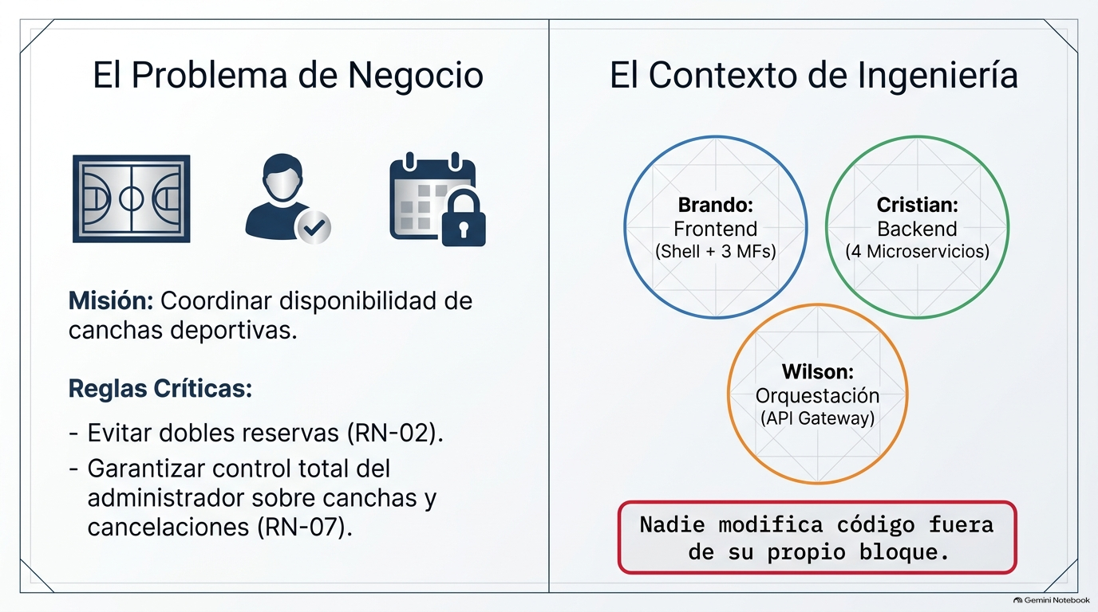

Slide 3
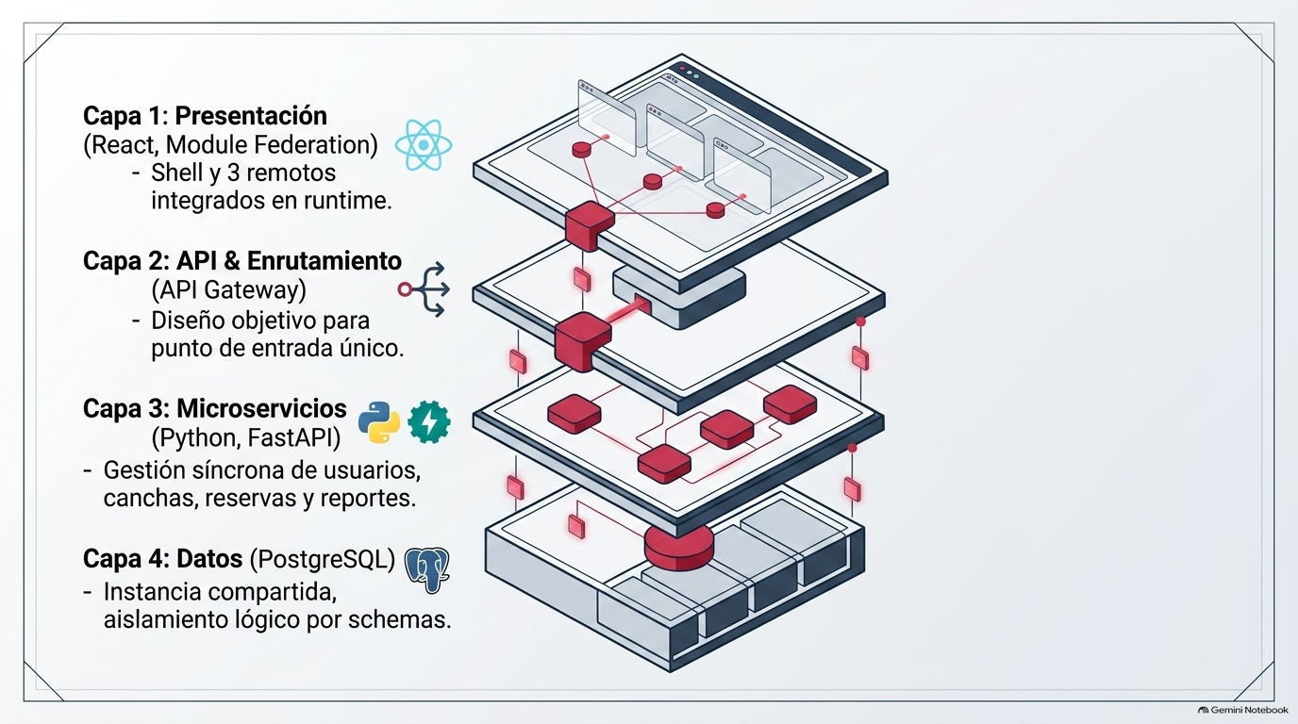

Slide 4
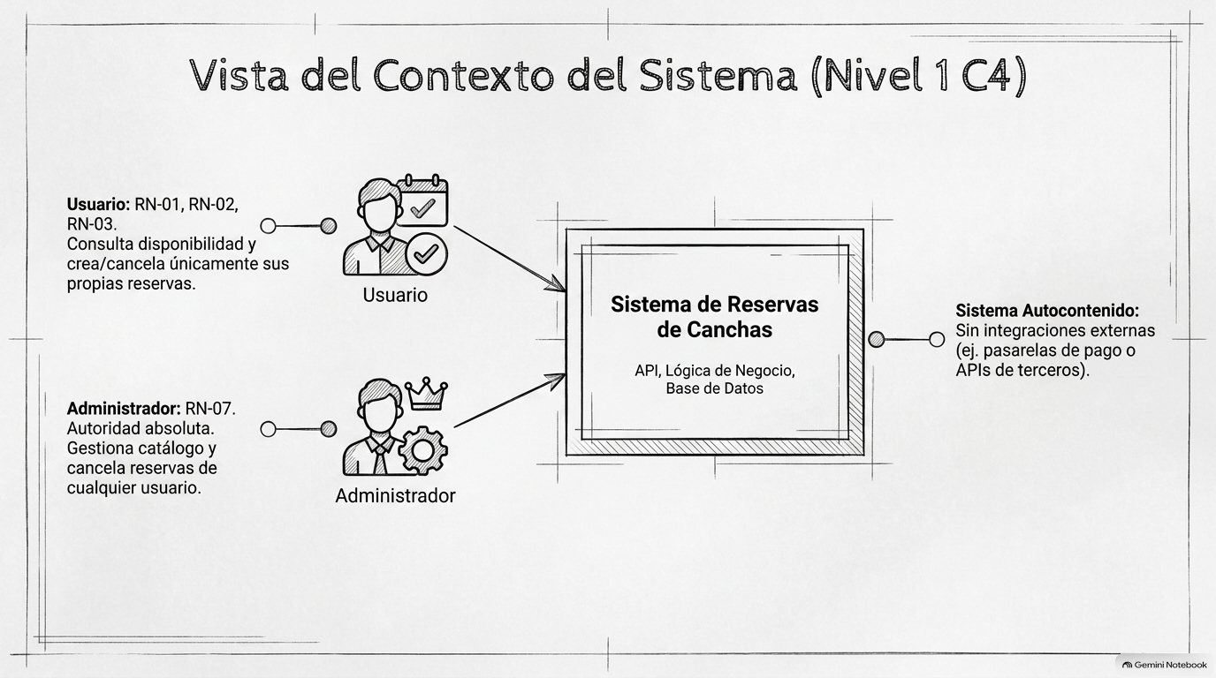

Slide 5
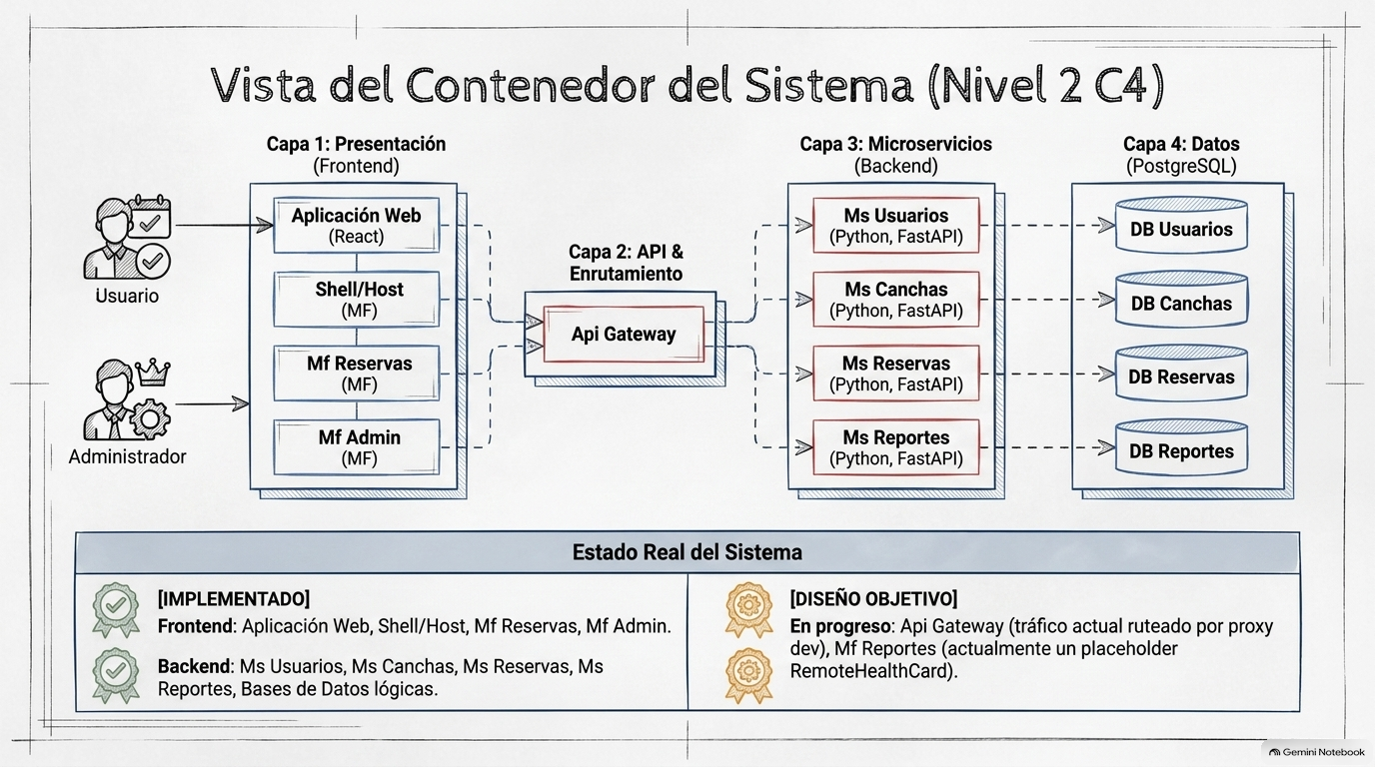

Slide 6
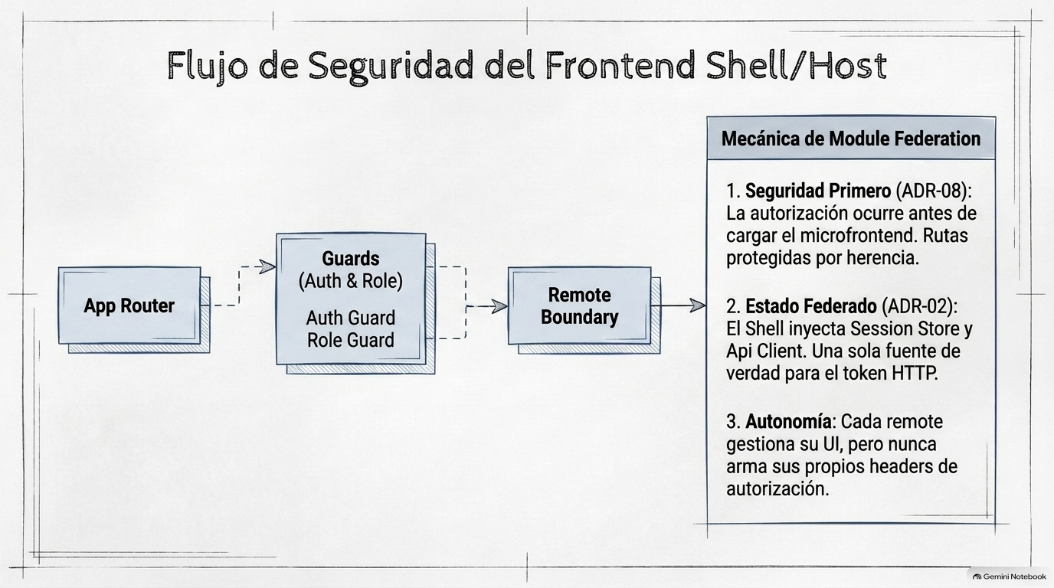

Slide 7
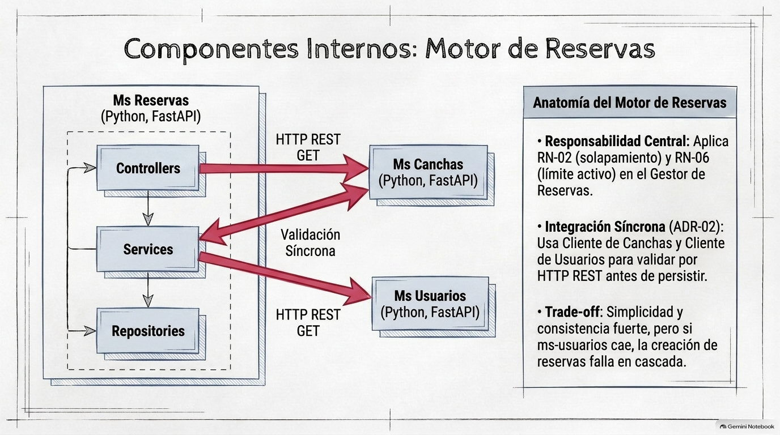

Slide 8
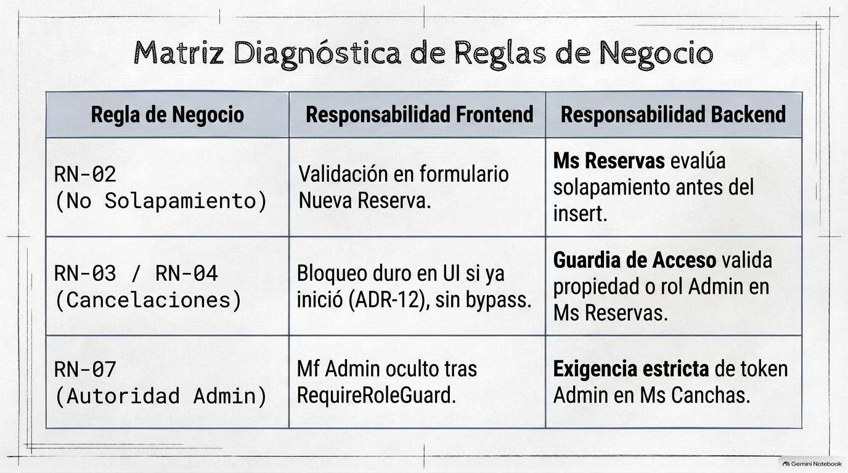

Slide 9
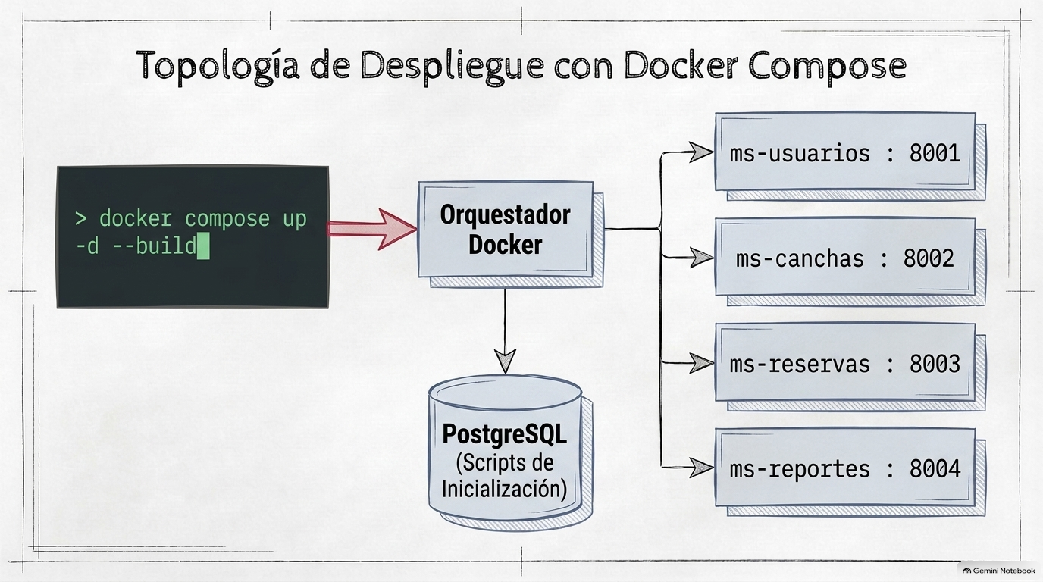

Slide 10
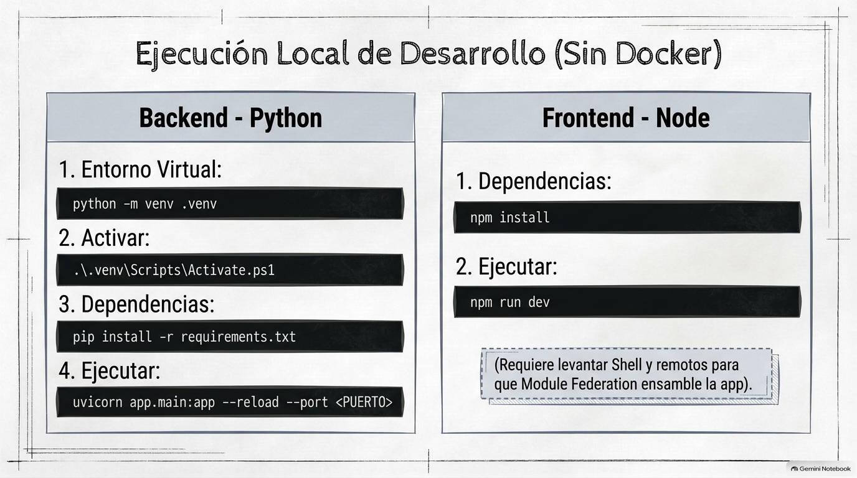

Slide 11
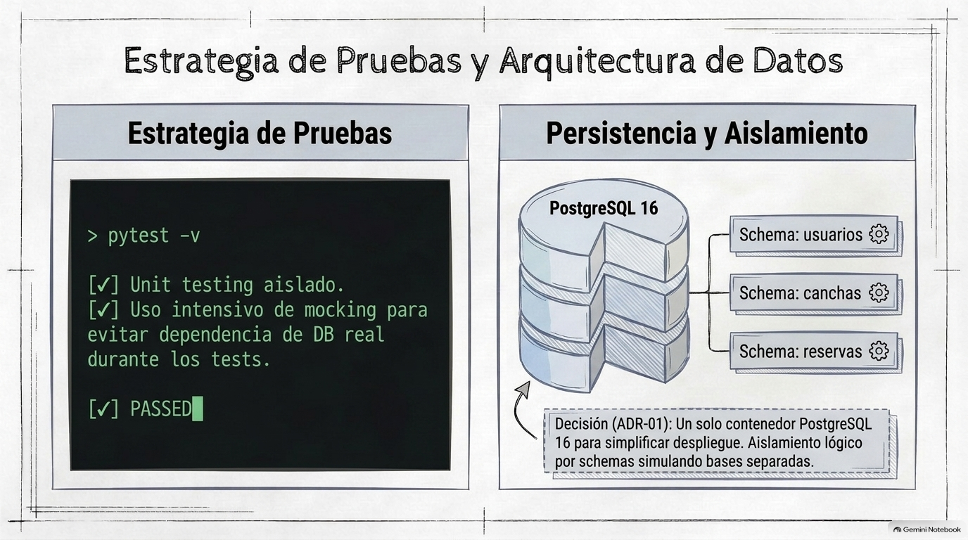

Slide 12
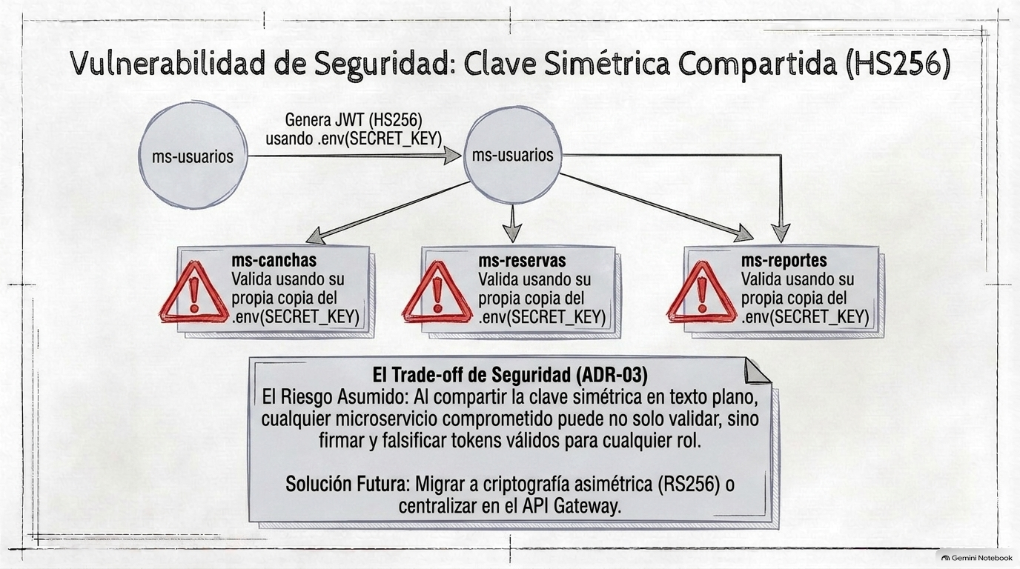

Slide 13
